Slide 1
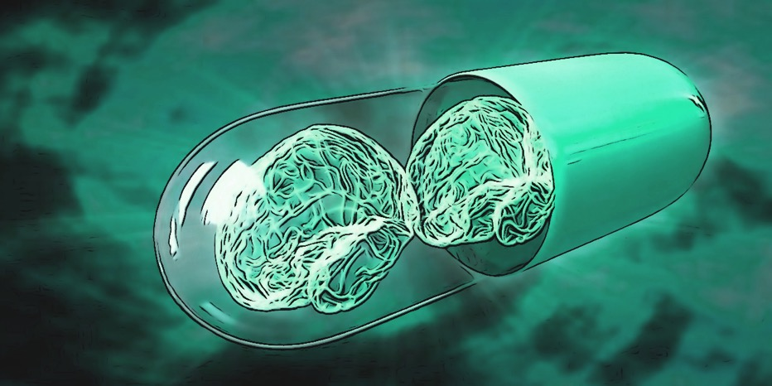


Psychoaktive Substanzen:
Gut oder böse?
Prof. Dr. med. Daniele Zullino
WHO collaborating center

Slide 2
Agenda
Wodurch lassen sich Verbote rechtfertigen?
Verbot von Substanzen aufgrund ihrer Schädlichkeit?
Was ist böse / das Böse ?
Sind psychotrope Substanzen böse / das Böse ?
Wie können sie böse sein ?

Slide 3

Wieso verbieten
Schaden
Es schadet
anderen
Schadens-
prinzip
Es schadet
dem Konsumenten
Gesetzlicher
Paternalismus

Slide 4
Nutt, 2010

Slide 5

Entscheidungsalgorithmus
Es schadet
anderen
Schadens-
prinzip
Lässt sich durch ein Verbot der Schaden abwenden?
Ist es die einzige
Möglichkeit den
Schaden abzuwenden?
Es schadet
dem Konsumenten
Gesetzlicher
Paternalismus
Nein
Nein
Vergiss es
Vergiss es

Slide 6
böse
Bezeichnet etwas Unangenehmes oder gar Schädigendes
böses Verhalten: dessen Absicht eigenwillig und gegen den Willen anderer gerichtet ist oder diesen grundsätzlich nicht berücksichtigt
sündhaftes Verhalten

Slide 7
Das Böse ein paar Definitionen
Das moralisch Falsche, Unzulässige
Gegenbegriff zum Guten
Das Weltgeschehen beeinflussende Grundkraft, die mit dem Guten in einem antagonistischen Verhältnis steht (numinoses Böse)
  Kraft, die moralisch falsche Handeln antreibt

Slide 8
Wieso verbieten
Schaden
Moral
Es schadet
anderen
Schadens-
prinzip
Es schadet
dem Konsumenten
Gesetzlicher
Paternalismus
Konsument anderen
gegenüber unmoralisch
Belästigungs-
prinzip
Konsument sich selber
gegenüber unmoralisch
Moralistischer
Paternalismus
Es ist unmoralisch
Gesetzlicher
Moralismus
Bedarf Evidenzen

Slide 9
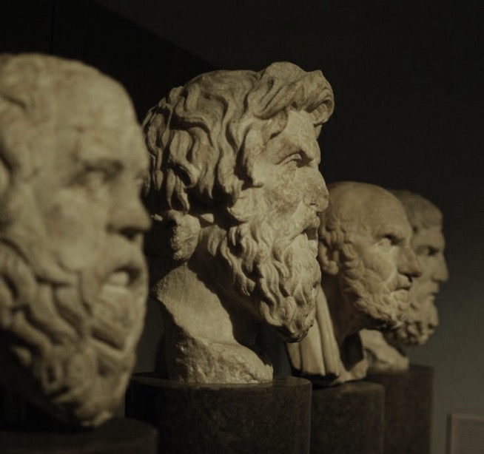
Das Böse
Philosophische Ansätze
Konsequentialistische Ansätze → Handlungsfolgen
Teleologische Ansätze → erstrebten Handlungsziele
Deontologische Ansätze → Pflichten / Regeln
Tugendethische Ansätze → sehen von Handlung ganz ab und beurteilen lediglich den Willen

Slide 10
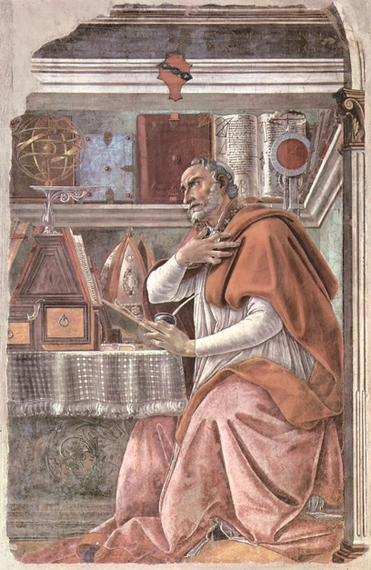
Das Böse
Das Böse ist substanzlos
Ein blosser Mangel des Guten (ein privativum)
Wie die Blindheit keine positive Qualität, sondern schlicht Mangel an Sehfähigkeit ist
Das Böse lediglich Abwesenheit des Guten bzw. Gottes
Gott lässt das Böse um der Selbständigkeit der Geschöpfe, vor allem um der Freiheit der Menschen willen zu
Augustinus von Hippius
354-430

Slide 11
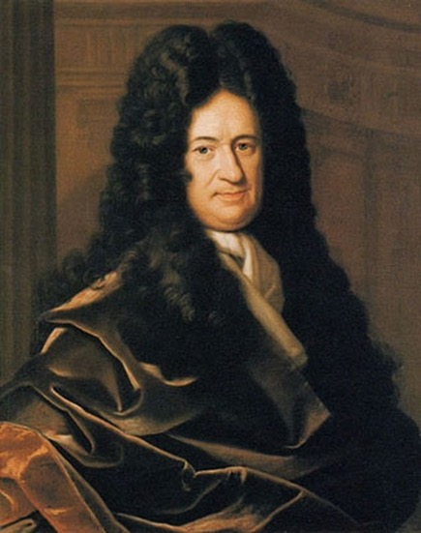
Das Böse
drei Kategorien
Malum physicum: Schmerzen, Verlust, Einsamkeit und Armut
Malum metaphysicum: kleine Imperfektionen, von göttlicher Hand eingebaute Sollbruchstellen
Malum morale: Die Sünde, die man begeht, wenn man sich von Gott abwendet
  Die einzige Art auf die der Mesch böse sein kann
Gottfried Wilhelm Leibniz
1646-1716

Slide 12
Das Böse
All das, was die Selbstbehauptung des Einzelnen hemmt
Eine Kraft von aussen also, die den Menschen an der freien Entfaltung hindert
Entsprechend umgekehrt gilt dies ebenso für den Begriff „das Gute“
Baruch de Spinoza
1632-1677

Slide 13
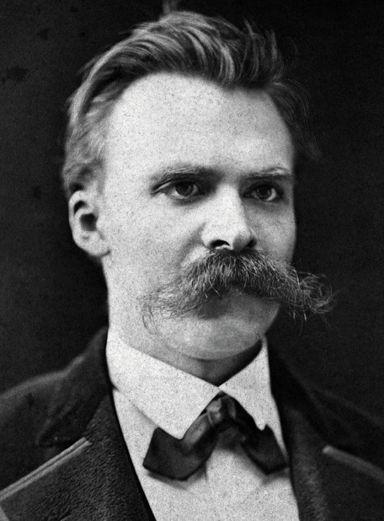
Das Böse
Das «Gute» ist das «Schlechte» und das «Böse» schlichtweg ein Konstrukt christlicher lebensfeindlicher «Sklavenmoral»
«Leben» ist der Gegenbegriff zu «Moral», «Christentum», «Moderne» und «Vernunft»
Das Böse ist alles, was die Kräfte des Menschen schwächt, alles was er nicht aus seinem Instinkt heraus, sondern unter fremden Zwang denkt oder tut
Friedrich Nietzsche
1844-1900

Slide 14
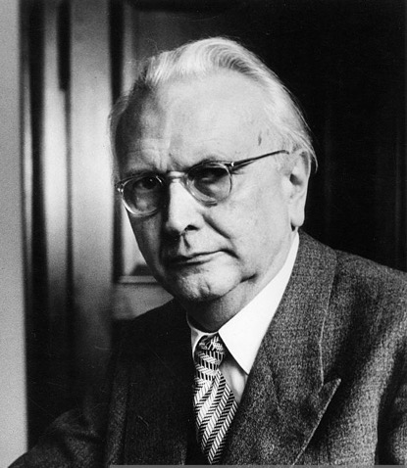
Entscheidungen
3 Stufen, auf denen der Mensch Alternativen hat und damit zur Entscheidung gefordert ist
Moralisches Verhältnis: zwischen Pflicht und Neigung
Böse ist, sich von den unmittelbaren Antrieben leiten zu lassen (Triebhaftigkeit)
Ethisches Verhältnis: Mangel an Willen zum Guten, nachgebende Schwäche
Metaphysisches Verhältnis: zwischen zum Sein drängender Liebe und zum Nichtsein drängender Hass
Wollen des Bösen
Karl Jaspers
1882-1969

Slide 15
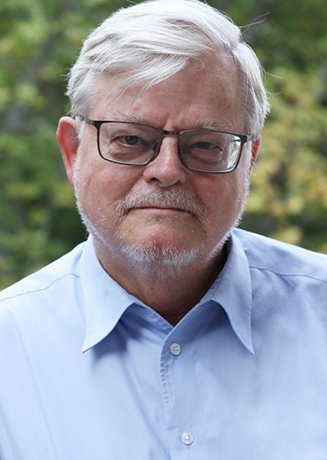
Das Böse und Normen
Soziale Normen
nicht durch Einsicht in Gründe begründet, sondern aufgrund sozialer Beziehung
entlasten den Menschen von einer Dauerreflexion des Verhaltens
Sittliche Normen
integrieren und überbieten biologische oder jurischen Normverständnisse
sind Wertvorzugsurteile, Abwägungen von Werten unter vorgegebenen Bedingungen
Dietmar Mieth
*1940

Slide 16
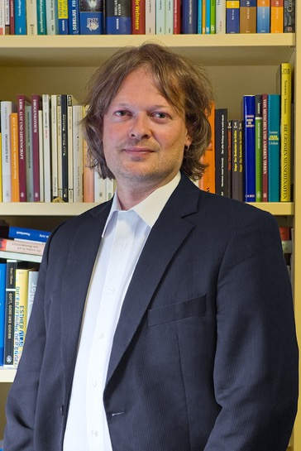
Das Böse
Der Begriff des Bösen ethisch nicht sinnvoll, da niemand sich selbst als böse versteht
Im Wesentlichen ein Kampfbegriff zur Legitimation der Ausgrenzung von angeblich bösen Anderen
Michael Schmidt-Salomon
*1967

Slide 17
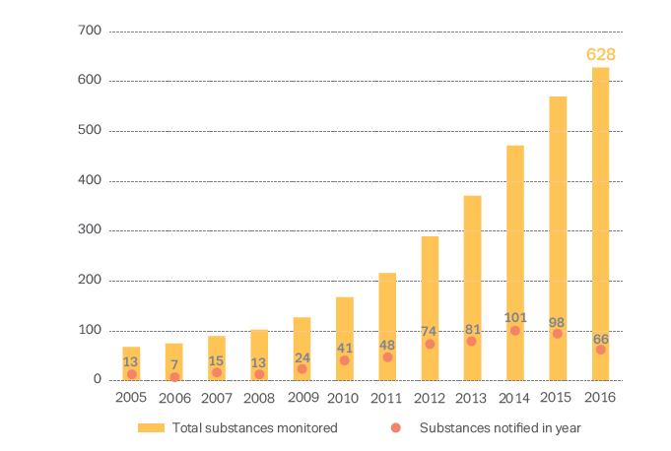
Europäische Beobachtungsstelle für Drogen und Drogensucht (EMCDDA)
Registrierte NPS
EMCDDA–Europol 2016 Annual Report

Slide 18
Konsum - Motive
Coping Bewältigungsmotive
Enhancement Verstärkungsmotive
Conformity Konformitätsmotive
Social Soziale Motive
Expansion Erfahrungserweiterung

Slide 19
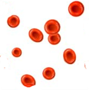

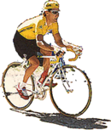
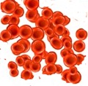
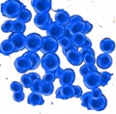

Therapie
(vollständige oder partielle) Restitution von Funktionen
EPO gegen Anämie
Potenzierung
Übersteigunerung normaler arttypischer Funktionen
EPO als Dopingmittel
Transmutation
Transzendenz der biologischen Grenzen (artfremd)
SUPER-EPO
Unterwasseratmung

Slide 20
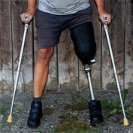
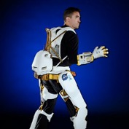

Therapie
(vollständige oder partielle) Restitution von Funktionen
Potenzierung
Übersteigunerung normaler arttypischer Funktionen
Transmutation
Transzendenz der biologischen Grenzen (artfremd)

Slide 21


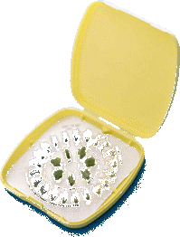



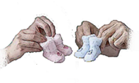
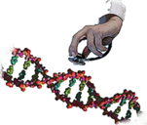
Schönheits-
chirurgie
Alternativ-
Medizin
Schwangerschafts-
verhütung
Lifestyle
Medizin
Anti-aging
Reproduktionsmedizin
Genetische
Diagnostik
Geschlechts-
selektion

Slide 22
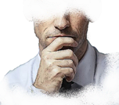
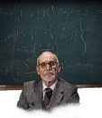
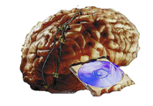
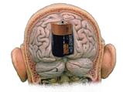
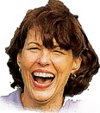



Psychische Potenzierung
Konzentration
Intelligenz
Lernfähigkeit
Gedächtnis
Vitalität
Stimmung
Affekte
Affektkontrolle/
Impulsivität
Empathie
Attachement

Slide 23
Nullsummenspiel?
Nullsummenspiel
Nicht-Null-Summen-Spiel
Konkurrenzsituation, bei der der Erfolg eines Beteiligten den Misserfolg eines anderen bedingt
Bsp : Sportlicher Wettkampf
Erfolg eines Beteiligten bedingt nicht notwendigerweise Nachteil eines anderen
Bsp : Wissenschaft
Potenzierung
Potenzierung
Vorteil
individuum
Nachteil
Gesellschaft
Vorteil
individuum
Vorteil
Gesellschaft
Greely, 2008

Slide 26
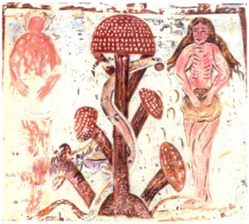

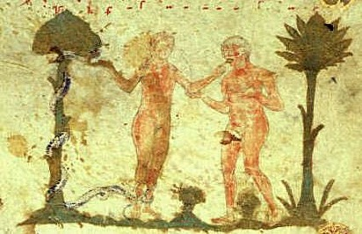
Chapelle de Plaincourault, 12. Jh
Der Psalter des Eadwine von Canterbury, 12. Jh
Kloster Montecassino, 12. Jh

Slide 27
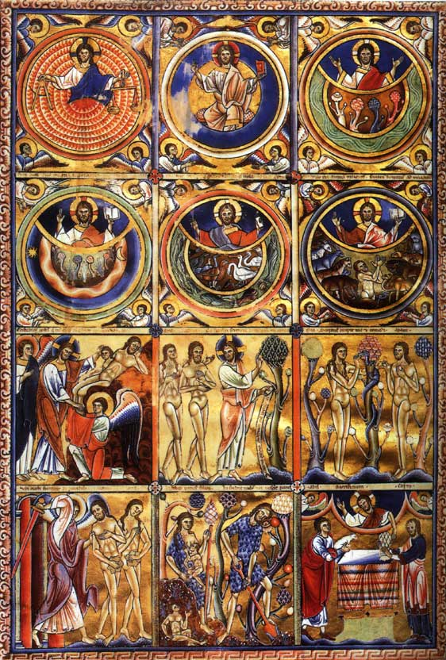
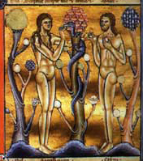
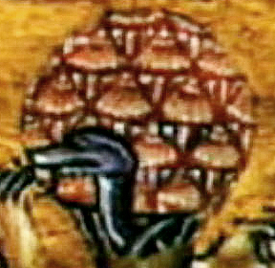
Psalter des Eadwine

Slide 28
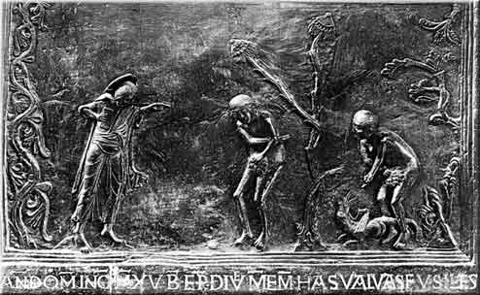
Dom Hildesheim

Slide 29
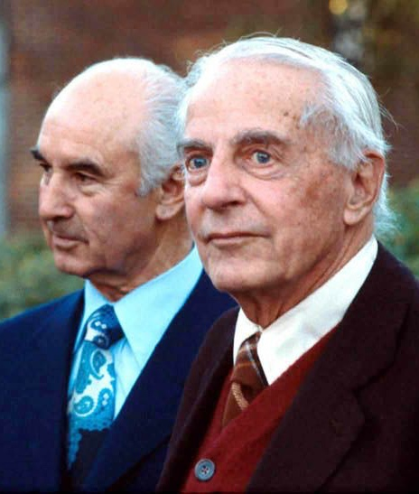
Entheogene Theorie der Religion
Ursprüngliche religiöse Erfahrung der Menschheit eine von psychoaktiven Pflanzen ausgelöste visionäre Trance
R. Gordon Wasson
1898-1986

Slide 30
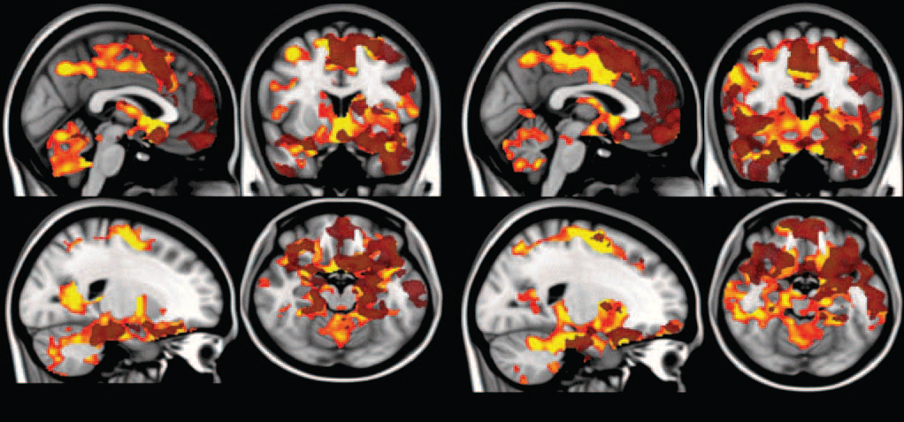
Autobiographische Erinnerungen
Placebo
Psilocybine
Cahart-Harris et al., 2012

Slide 31
Schlussfolgerungen
Psychotrope Substanzen sind im medizinischen Sinn potentiell böse (=schädlich)
Schädlichkeit der Substanzen kein Grund für Verbote
Psychotrope Substanzen können im moralistischen Sinn böse sein
Moralistische Gründe für Verbote weiterhin möglich

